Slide 1
תרגול 9 Pipeline Communication
Maroun Tork, 2018

Slide 2
מדדי ביצועים
השהייה Latency הזמן החולף מרגע התייצבות הכניסות למערכת עד לסיום ביצוע החישוב.
ספיקה Throughput מספר התפוקות שהמערכת מייצרת ביחידת זמן.
בכל המקרים שראינו עד עכשיו:
היום נראה כי אפשר לשפר (להגדיל) את ה- Throughput,
גם מבלי לשפר (להקטין) את ה- Latency.

Slide 3
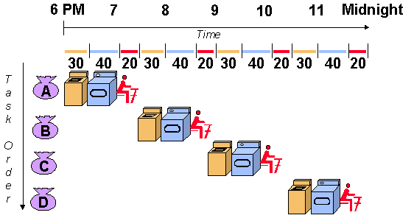

מוטיבציה
30 min
20 min
T=270
40 min

Slide 4
מוטיבציה
T=270

Slide 5
מוטיבציה
T=270

Slide 6
מוטיבציה
T=360

Slide 7
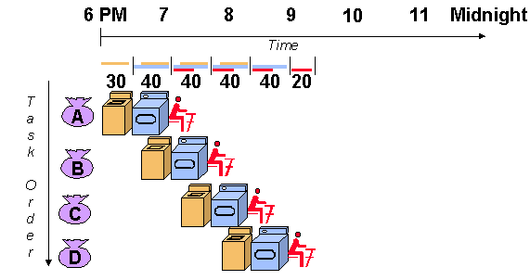
מוטיבציה
T=360

Slide 8
מוטיבציה
T=360

Slide 9
מוטיבציה
T=360

Slide 10
מוטיבציה
T=360
T=210

Slide 11

ובהקשר שלנו
בהנחת רגיסטרים אידיאליים!
50ns
50ns
50ns
50ns
50ns
50ns
50ns
50ns
$$Latency=200ns$$
$$Throughput=\frac{1}{200}$$

Slide 12
בהקשר שלנו
צינור מדרגה K (K-pipeline) זהו מעגל ללא חוגים הבנוי מלוגיקה צירופית ורגיסטרים כך שכל מסלול מכניסה ליציאה עובר דרך K רגיסטרים בדיוק.
יש למקם רגיסטר בכניסת המערכת או ביציאתה (לצורך סינכרון עם מערכות אחרות). נהוג למקם את הרגיסטר ביציאה מהמערכת.
לוגיקה צירופית
50ns
50ns
50ns
50ns
דלגלג FF
50ns
50ns
50ns
50ns
צינור מדרגה 4

Slide 13

חישוב ביצועים עבור מערכת מצונרת
1- נזהה את היחידה בעלת ה $T_{pd}$ המקסימלי
2- נקבע את זמן המחזור המינימלי $T_{min}$ כך ש:
$T_{min}=T_{pCQ}\left(FF\right)+{T_{pd}\left(CL\right)+T}_{setup}(FF)$
3- נקבע את דרגת הצינור K
4- נקבל:

Slide 14
חישוב ביצועים עבור מערכת מצונרת
1- נזהה את היחידה בעלת ה $T_{pd}$ המקסימלי
2- נקבע את זמן המחזור המינימלי $T_{min}$ כך ש:
$T_{min}=T_{pCQ}\left(FF\right)+{T_{pd}\left(CL\right)+T}_{setup}(FF)$
3- נקבע את דרגת הצינור K
4- נקבל:
בהנחת FF אידיאלי
50ns
50ns
50ns
50ns
Max{t_{pd}}=? K=? Latency=? Throughput=?
Max{t_{pd}}=50 K=4 Latency=200 Throughput=1/50
50ns
50ns
65ns
50ns
Max{t_{pd}}=65 K=4 Latency=260 Throughput=1/65
Max{t_{pd}}=? K=? Latency=? Throughput=?

Slide 15
תרגיל 1
נדרש לבנות את המערכת המחשבת את הפונקציה:
לצורך כך יש להשתמש ברכיב הצירופי הבא:
נדרש לממש את הפונקציה כמערכת צירופית.
נדרש לבנות מערכת מצונרת המבצעת את אותו החישוב.
נדרש למצוא מימוש חסכוני ברכיבים.
x
x3
3x

Slide 16
מערכת צירופית
x
x3
x3
x3
x3
x3
243x

Slide 17
תרגיל 1
נדרש לבנות את המערכת המחשבת את הפונקציה:
לצורך כך יש להשתמש ברכיב הצירופי הבא:
נדרש לממש את הפונקציה כמערכת צירופית.
נדרש לבנות מערכת מצונרת המבצעת את אותו החישוב.
נדרש למצוא מימוש חסכוני ברכיבים.
x
x3
3x

Slide 18
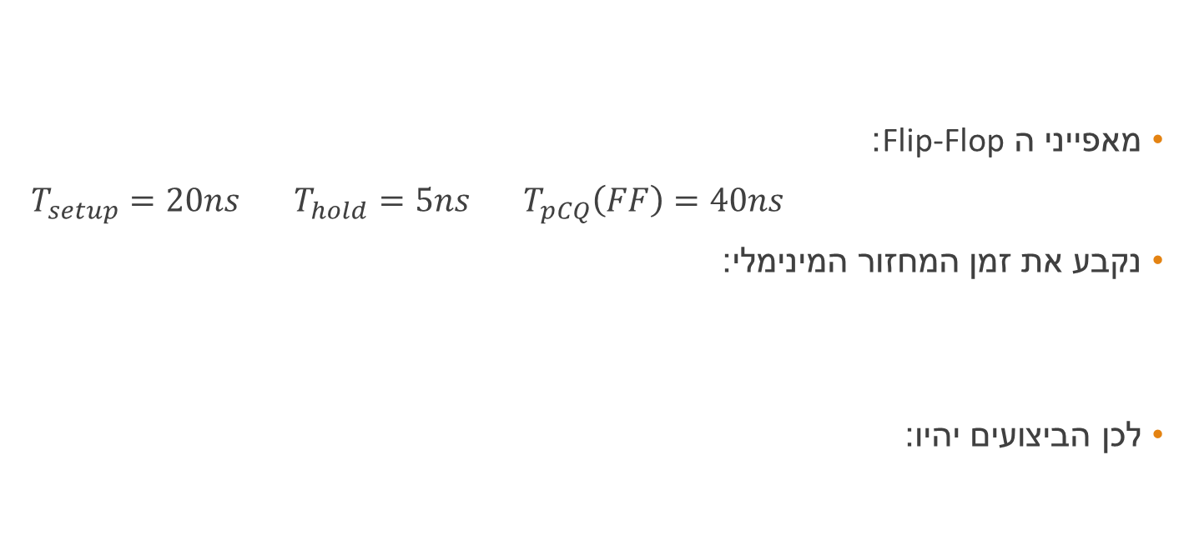
מערכת מצונרת
x
50ns
50ns
50ns
50ns
50ns
243x
מאפייני ה Flip-Flop:
$T_{setup}=20ns { T}_{hold}=5ns$ $T_{pCQ}\left(FF\right)=40ns$
נקבע את זמן המחזור המינימלי:
לכן הביצועים יהיו:
$$T_{min}=\max\left\{T_{pCQ}\left(FF_{i}\right)+T_{pd}\left(CL_{i}\right)+T_{setup}\left(FF_{i+1}\right)\right\}=110 ns$$

Slide 19
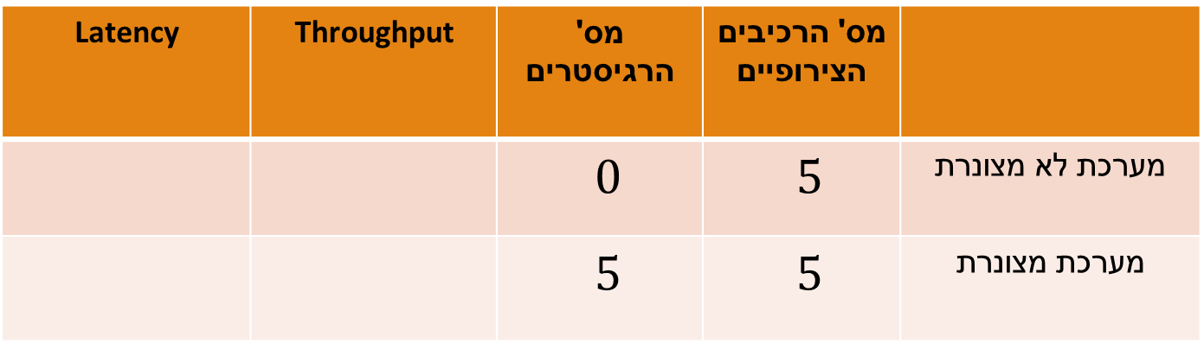
נשווה ביצועים
Latency | Throughput | מס' הרגיסטרים | מס' הרכיבים הצירופיים
 |  | $$0$$ | $$5$$ | מערכת לא מצונרת
 |  | $$5$$ | $$5$$ | מערכת מצונרת

Slide 20
תרגיל 1
נדרש לבנות את המערכת המחשבת את הפונקציה:
לצורך כך יש להשתמש ברכיב הצירופי הבא:
נדרש לממש את הפונקציה כמערכת צירופית.
נדרש לבנות מערכת מצונרת המבצעת את אותו החישוב.
נדרש למצוא מימוש חסכוני ברכיבים.
x
x3
3x

Slide 21
מערכת חסכונית ברכיבים
כעת נממש את המערכת על ידי x3 יחיד, דלגלג יחיד וסלקטור.
אופן הפעולה:
במחזור הראשון 0=S
והערך X נבחר
בארבעת המחזורים הבאים 1=S וערך התוצאה הקודמת מועבר
לאחר חמישה מחזורי שעון הערך במוצא ה- FF הוא X243
על ידי קביעת 0=S מוכנס ערך X הבא
S
X
0
x3
1
FF

Slide 22

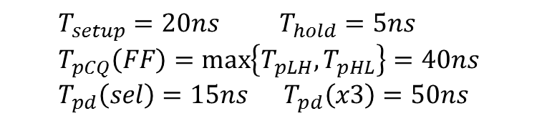
חישוב ביצועים
S
X
0
נתונים:
x3
$$T_{setup}=20ns { T}_{hold}=5ns \\ T_{pCQ}\left(FF\right)=\max\left\{T_{pLH},T_{pHL}\right\}=40ns \\ T_{pd}\left(sel\right)=15ns T_{pd}\left(x3\right)=50ns$$
1
חישוב זמן המחזור המינימלי:
חישוב ה Latency:
חישוב ה Throughput:
FF
$$T_{min}=T_{pCQ}\left(FF\right)+T_{pd}\left(sel\right)+T_{pd}\left(x3\right)+T_{setup}\left(FF\right)=15ns+50ns+40ns+20ns=125ns$$

Slide 23
נשווה ביצועים
Latency (ns) | Throughput (results / sec) | מס' הרגיסטרים | מס' הרכיבים הצירופיים
250 | 4M | 0 | 5 | מערכת לא מצונרת
550 | 9.09M | 5 | 5 | מערכת מצונרת
625 | 1.6M | 1 | 1:x3 1:SEL | מערכת עקיבה

Slide 24
נעביר קוים כאשר אנו חוצים כל חץ באותו כיוון
שיטה לצינור
7ns
האם התכלת חוקי ?
5ns
10ns
5ns
3ns

Slide 25
שיטה לצינור
נעביר קוים כאשר אנו חוצים כל חץ באותו כיוון
7ns
5ns
10ns
5ns
האם הכחול נחוץ ?
3ns

Slide 26
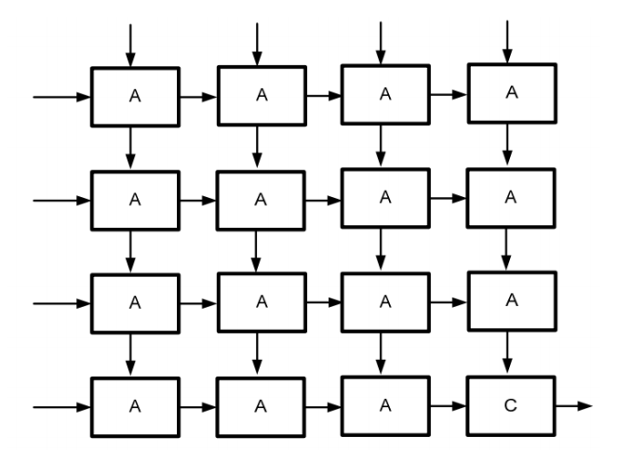

שאלה ממבחן
Pipeline the system using ideal registers to achieve maximal throughput (ideal registers have zero delays). Assume that 𝑇𝑝𝑑(𝐴) = 10𝑛𝑠, 𝑇𝑝𝑑(𝐶) = 25𝑛𝑠.
Can we estimate the maximal throughput that may be possible by pipelining?
$$Thpt_{max}≤\frac{1}{\max\left\{t_{pd}\left(A\right),t_{pd}\left(C\right)\right\}}$$
$$Thpt_{max}≤\frac{1}{25 ns}$$
$$Thp_{max}≤40M\frac{res}{sec}$$

Slide 27
שאלה ממבחן
Pipeline the system using ideal registers to achieve maximal throughput (ideal registers have zero delays). Assume that 𝑇𝑝𝑑(𝐴) = 10𝑛𝑠, 𝑇𝑝𝑑(𝐶) = 25𝑛𝑠.
What is the minimal number of registers required for achieving the maximal throughput?

Slide 28
שאלה ממבחן
Pipeline the system using ideal registers to achieve maximal throughput (ideal registers have zero delays). Assume that 𝑇𝑝𝑑(𝐴) = 10𝑛𝑠, 𝑇𝑝𝑑(𝐶) = 25𝑛𝑠.
What is the minimal number of registers required for achieving the maximal throughput?
Wait.. Is there a problem?

Slide 29
שאלה ממבחן
Pipeline the system using ideal registers to achieve maximal throughput (ideal registers have zero delays). Assume that 𝑇𝑝𝑑(𝐴) = 10𝑛𝑠, 𝑇𝑝𝑑(𝐶) = 25𝑛𝑠.
What is the minimal number of registers required for achieving the maximal throughput?

Slide 30
שאלה ממבחן
Pipeline the system using ideal registers to achieve maximal throughput (ideal registers have zero delays). Assume that 𝑇𝑝𝑑(𝐴) = 10𝑛𝑠, 𝑇𝑝𝑑(𝐶) = 25𝑛𝑠.
What is the minimal number of registers required for achieving the maximal throughput?
17 registers

Slide 31
שאלות על הוידאו?

Slide 32
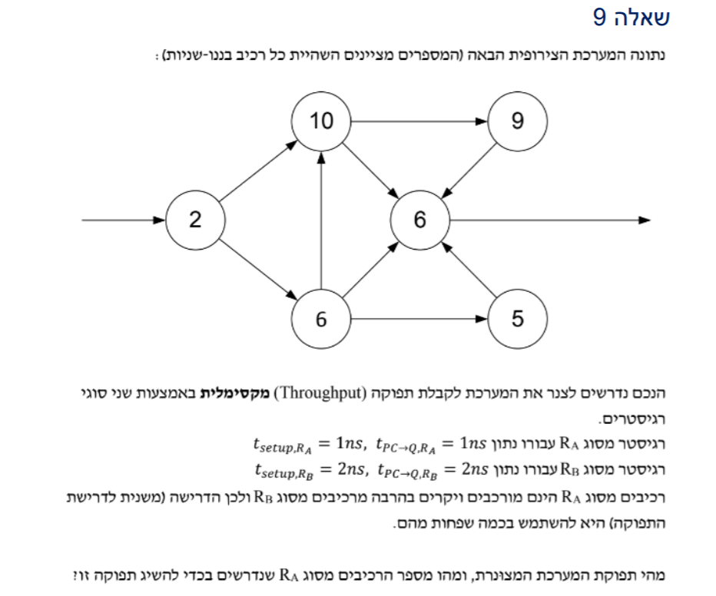
תרגיל יבש 3

Slide 33
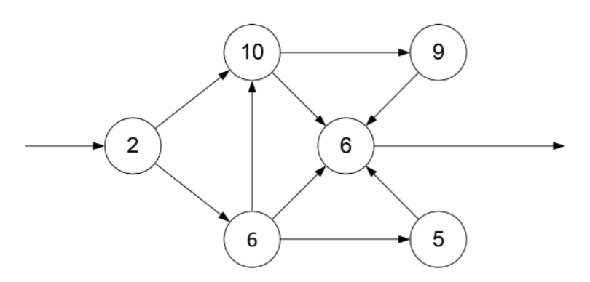
תרגיל יבש 3
ראשית, נשים לב כי הצורה בה המעגל מוצג, אינה מאפשרת לנו לפתור אותו בשיטות שלמדנו. זאת מכיוון שלא כל החיצים מתקדמים לאותו כיוון ולכן עלינו לשרטט אותו מחדש.
10
9
2
6
6
5

Slide 34
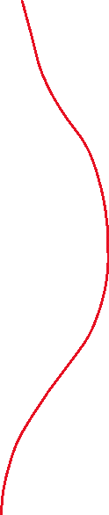
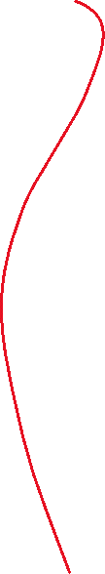
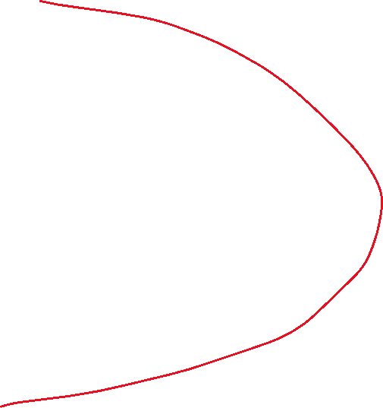
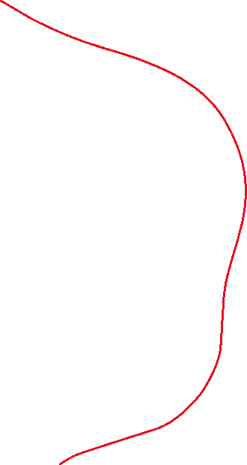
תרגיל יבש 3
כעת נבחר לבודד את היחידה 10 באמצעות הקפתה ברגיסטרים. ולאחר מכן, את כל שאר היחידות כך שלא יהיו מסלולים עם זמן השהייה שגדול מ10.
10
9
2
6
6
5

Slide 35
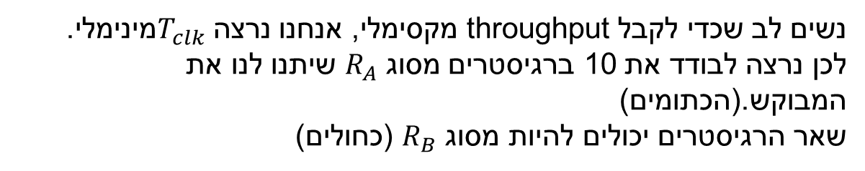
תרגיל יבש 3
נשים לב שכדי לקבל throughput מקסימלי, אנחנו נרצה $T_{clk}$מינימלי. לכן נרצה לבודד את 10 ברגיסטרים מסוג $R_{A}$ שיתנו לנו את המבוקש.(הכתומים) שאר הרגיסטרים יכולים להיות מסוג $R_{B}$ (כחולים)
10
9
2
6
6
5

Slide 36
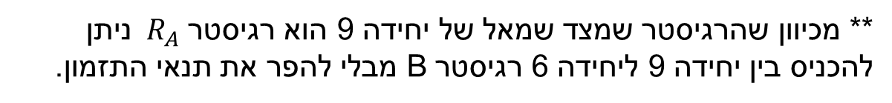
תרגיל יבש 3
** מכיוון שהרגיסטר שמצד שמאל של יחידה 9 הוא רגיסטר ${ R}_{A}$ניתן להכניס בין יחידה 9 ליחידה 6 רגיסטר B מבלי להפר את תנאי התזמון.
10
9
2
6
6
5

Slide 37
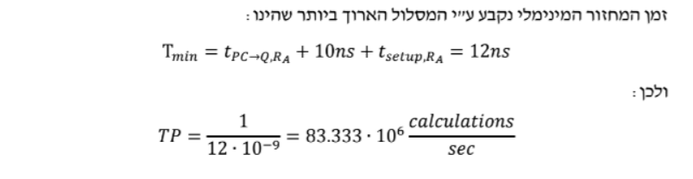
תרגיל יבש 3

Slide 38
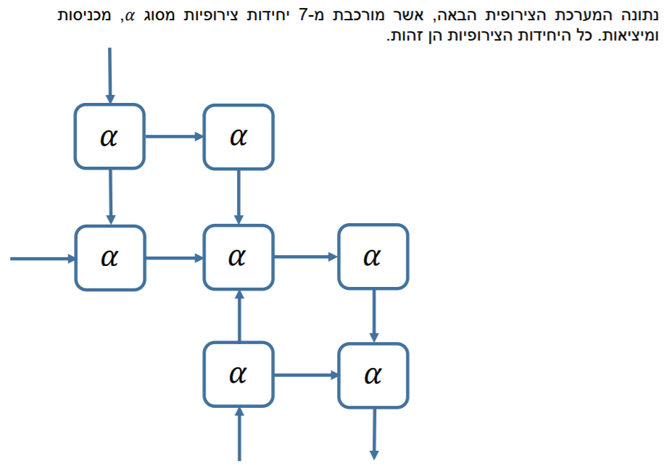
חורף תש"ף מועד א'

Slide 39
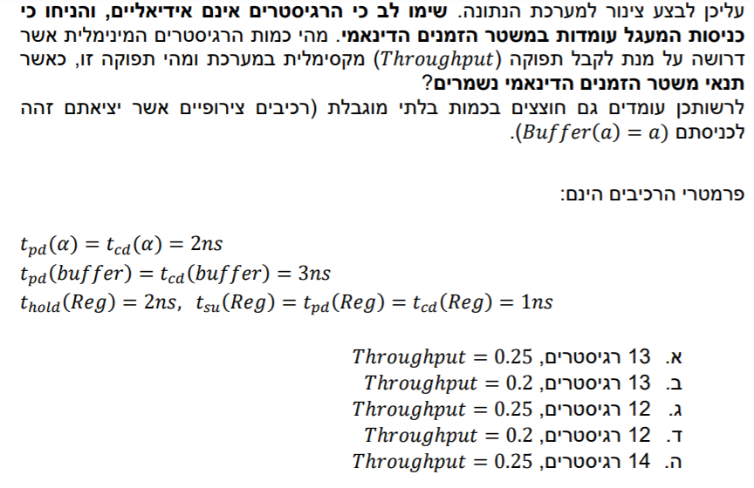
חורף תש"ף מועד א'

Slide 40
חורף תש"ף מועד א'
גם כאן, המעגל אינו בנוי בצורה שאנחנו יכולים לצנר כפי שלמדנו, ולכן נשרטט אותו בצורה שונה: (כמו כן, מספרנו את הרכיבים)
2
1
3
4
5
7
6

Slide 41
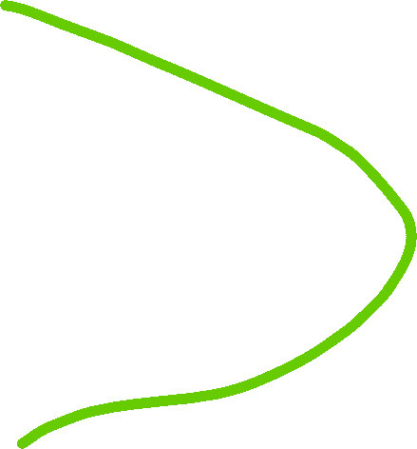


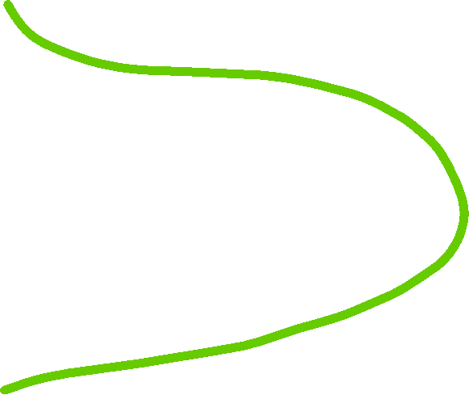

חורף תש"ף מועד א'
מכיוון שלכל היחידות יש זמן השהייה זהה, נרצה לחצוץ כל יחידה באמצעות רגיסטרים.
2
1
3
4
5
7
6

Slide 42

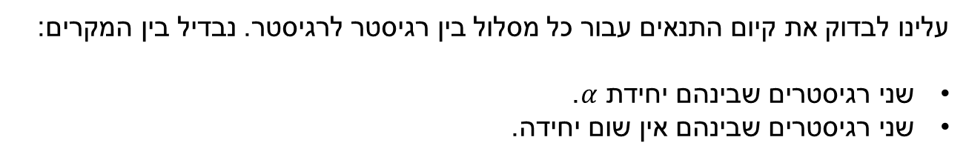




חורף תש"ף מועד א'
2
1
3
4
5
7
6
קיבלנו שהשתמשנו ב13 רגיסטרים. עלינו לבדוק כעת את עמידת המעגל בתנאים הדינאמיים.
לפי הנחות השאלה, הכניסות עומדות במשטר הדינאמי, ולכן אין צורך לבדוק את התנאים עבור יחידה 1, או עבור הרגיסטרים הראשונים.
עלינו לבדוק את קיום התנאים עבור כל מסלול בין רגיסטר לרגיסטר. נבדיל בין המקרים:
שני רגיסטרים שבינהם יחידת $α$.
שני רגיסטרים שבינהם אין שום יחידה.

Slide 43
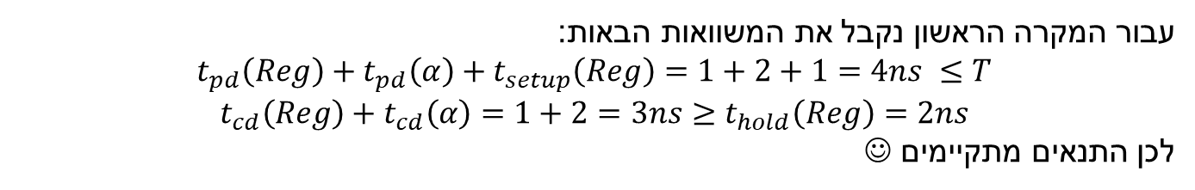
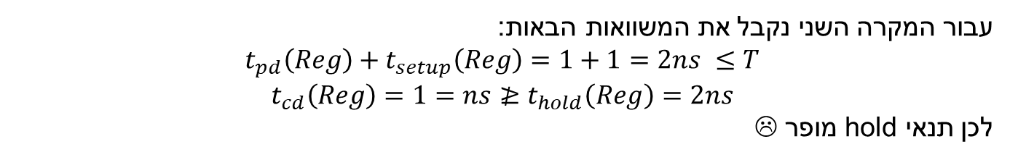
חורף תש"ף מועד א'
2
1
3
4
5
7
6
עבור המקרה הראשון נקבל את המשוואות הבאות: $$t_{pd}\left(Reg\right)+t_{pd}\left(α\right)+t_{setup}\left(Reg\right)=1+2+1=4ns ≤T$$
$$t_{cd}\left(Reg\right)+t_{cd}\left(α\right)=1+2=3ns≥t_{hold}\left(Reg\right)=2ns$$
לכן התנאים מתקיימים ☺
עבור המקרה השני נקבל את המשוואות הבאות: $$t_{pd}\left(Reg\right)+t_{setup}\left(Reg\right)=1+1=2ns ≤T$$
$$t_{cd}\left(Reg\right)=1=ns≱t_{hold}\left(Reg\right)=2ns$$
לכן תנאי hold מופר ☹
נרצה להוסיף השהייה בין הרגיסטרים על מנת שנגיד מספיק את הזמן בינהם כך שלא יופר תנאי Hold מצד אחד, אך שלא נפר את תנאי setup מצד שני.
נשים לב שהוספת חוצץ פותרת לנו בדיוק את הבעיה.

Slide 44
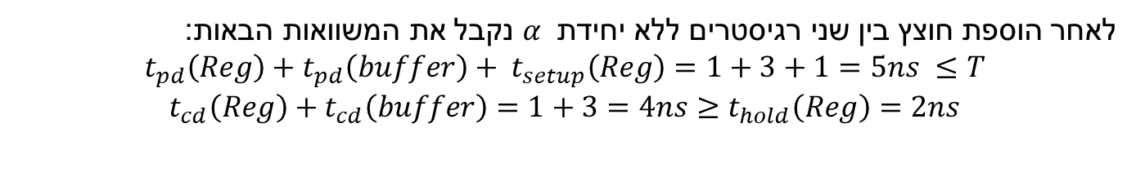
חורף תש"ף מועד א'
לאחר הוספת חוצץ בין שני רגיסטרים ללא יחידת $α$ נקבל את המשוואות הבאות: $$t_{pd}\left(Reg\right)+t_{pd}\left(buffer\right)+ t_{setup}\left(Reg\right)=1+3+1=5ns ≤T$$
$$t_{cd}\left(Reg\right)+t_{cd}\left(buffer\right)=1+3=4ns≥t_{hold}\left(Reg\right)=2ns$$
מכיוון שיש בדיוק 2 מסלולים כאלו, נצטרך להוסיף 2 חוצצים. סה"כ נקבל כי throughput = $\frac{1}{T}=\frac{1}{5}=0.2$ לאחר שימוש ב13 רגיסטרים ו2 חוצצים.
2
1
3
4
5
7
6

Slide 45
Communication

Slide 46
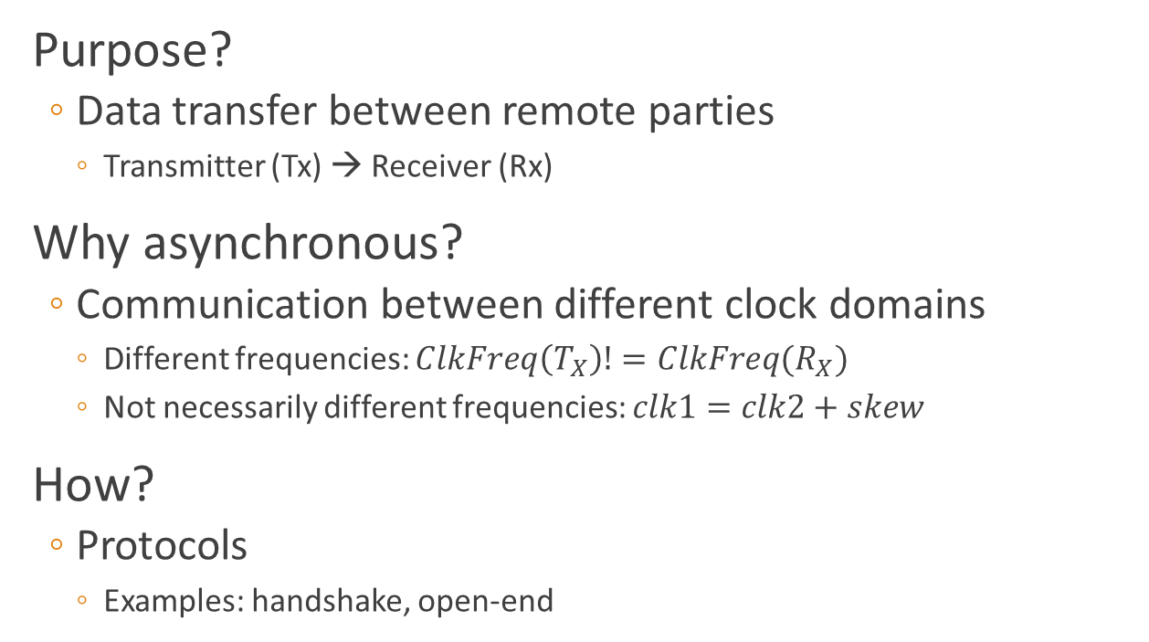
Asynchronous Communication
Purpose?
Data transfer between remote parties
Transmitter (Tx) → Receiver (Rx)
Why asynchronous?
Communication between different clock domains
Different frequencies: $ClkFreq\left(T_{X}\right)!=ClkFreq(R_{X})$
Not necessarily different frequencies: $clk1=clk2+skew$
How?
Protocols
Examples: handshake, open-end

Slide 47
UART – Universal Asynchronous Receiver-Transmitter
50MHz
1MHz
100MHz
Different Clock domains
Single line
Clock is not sent!

Slide 48
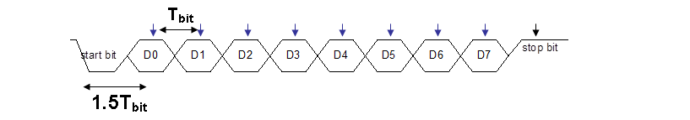
Protocol
Transmitter feeds the line
LSb
MSb
time

Slide 49
Protocol
Receiver samples
$$N_{T}∙Tcycle\left(T_{X}\right)=N_{R}∙Tcycle\left(R_{X}\right)=T_{bit}$$

Slide 50
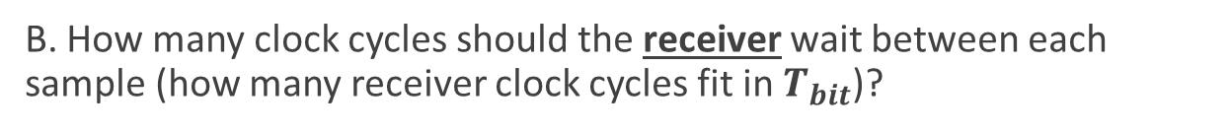
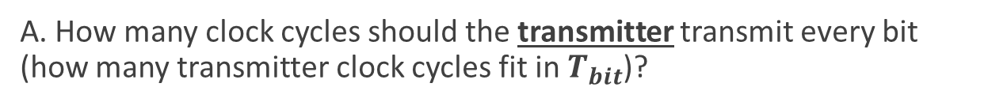
Question 1
In a given system which works with the UART communication serial protocol, the transmitter’s frequency is 50MHz, and the receiver’s frequency is 100MHz. The requested transmission rate is 1MHz.
A. How many clock cycles should the transmitter transmit every bit (how many transmitter clock cycles fit in $T_{bit}$)?
B. How many clock cycles should the receiver wait between each sample (how many receiver clock cycles fit in $T_{bit}$)?
$$N_{T}∙Tcycle\left(T_{X}\right)=N_{R}∙Tcycle\left(R_{X}\right)=T_{bit}$$

Slide 51
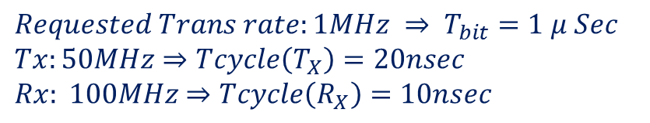

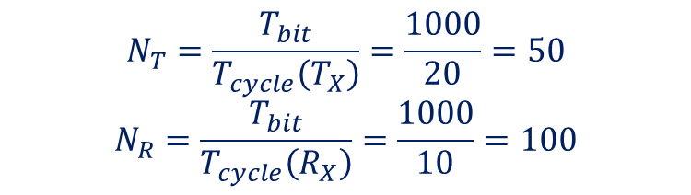
Question 1
In a given system which works with the UART communication serial protocol, the transmitter’s frequency is 50MHz, and the receiver’s frequency is 100MHz. The requested transmission rate is 1MHz.
$$N_{T}∙Tcycle\left(T_{X}\right)=N_{R}∙Tcycle\left(R_{X}\right)=T_{bit}$$
$$Requested Trans rate:1MHz ⇒ T_{bit}=1 μ Sec$$
$$Tx:50MHz⇒Tcycle\left(T_{X}\right)=20nsec$$
$Rx: 100MHz$ $⇒Tcycle\left(R_{X}\right)=10nsec$
$$N_{T}=\frac{T_{bit}}{T_{cycle}\left(T_{X}\right)}=\frac{1000}{20}=50$$
$$N_{R}=\frac{T_{bit}}{T_{cycle}\left(R_{X}\right)}=\frac{1000}{10}=100$$

Slide 52
Question 2
In a given system which works with the UART communication serial protocol, the transmitter’s frequency is 33MHz, and the receiver’s frequency is 100MHz. The requested transmission rate is 112kHz.
A. How many clock cycles should the transmitter transmit every bit (how many transmitter clock cycles fit in $T_{bit}$)?
B. How many clock cycles should the receiver wait between each sample (how many receiver clock cycles fit in $T_{bit}$)?
$$N_{T}∙Tcycle\left(T_{X}\right)=N_{R}∙Tcycle\left(R_{X}\right)=T_{bit}$$

Slide 53
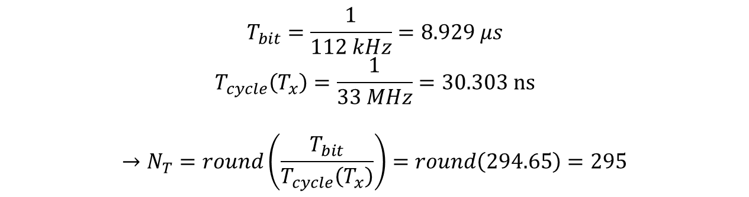
Question 2
In a given system which works with the UART communication serial protocol, the transmitter’s frequency is 33MHz, and the receiver’s frequency is 100MHz. The requested transmission rate is 112kHz.
$$N_{T}∙Tcycle\left(T_{X}\right)=N_{R}∙Tcycle\left(R_{X}\right)=T_{bit}$$
$$T_{bit}=\frac{1}{112 kHz}=8.929 μs$$
$$T_{cycle}\left(T_{x}\right)=\frac{1}{33 MHz}=30.303 ns$$
$$→N_{T}=round\left(\frac{T_{bit}}{T_{cycle}\left(T_{x}\right)}\right)=round\left(294.65\right)=295$$

Slide 54
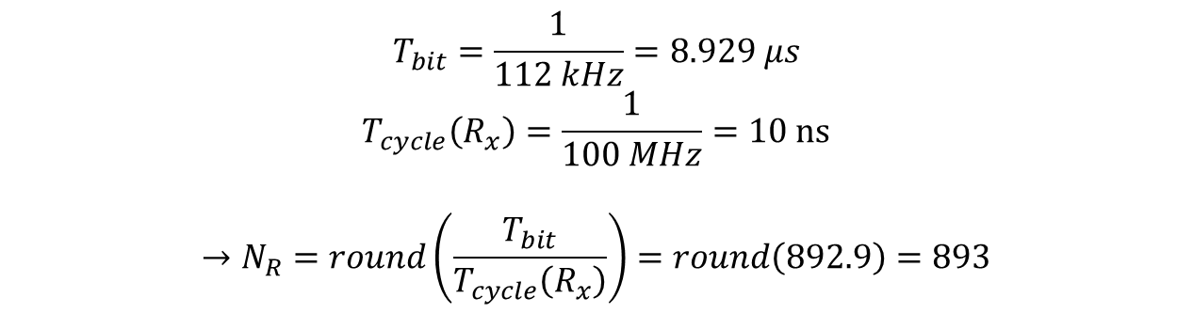
Question 2
In a given system which works with the UART communication serial protocol, the transmitter’s frequency is 33MHz, and the receiver’s frequency is 100MHz. The requested transmission rate is 112kHz.
$$N_{T}∙Tcycle\left(T_{X}\right)=N_{R}∙Tcycle\left(R_{X}\right)=T_{bit}$$
If the receiver is NOT aware of the actual transmitting rate :
$$T_{bit}=\frac{1}{112 kHz}=8.929 μs$$
$$T_{cycle}\left(R_{x}\right)=\frac{1}{100 MHz}=10 ns$$
$$→N_{R}=round\left(\frac{T_{bit}}{T_{cycle}\left(R_{x}\right)}\right)=round\left(892.9\right)=893$$

Slide 55
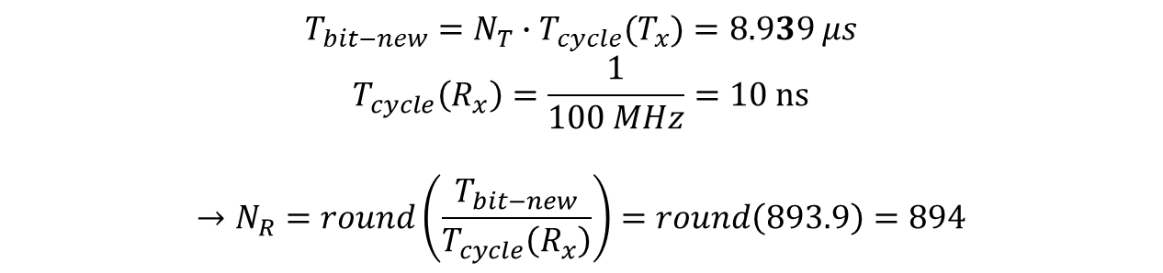
Question 2
In a given system which works with the UART communication serial protocol, the transmitter’s frequency is 33MHz, and the receiver’s frequency is 100MHz. The requested transmission rate is 112kHz.
$$N_{T}∙Tcycle\left(T_{X}\right)=N_{R}∙Tcycle\left(R_{X}\right)=T_{bit}$$
If the receiver is aware of the actual transmitting rate :
$$T_{bit−new}=N_{T}∙T_{cycle}(T_{x})=8.939 μs$$
$$T_{cycle}\left(R_{x}\right)=\frac{1}{100 MHz}=10 ns$$
$$→N_{R}=round\left(\frac{T_{bit−new}}{T_{cycle}\left(R_{x}\right)}\right)=round\left(893.9\right)=894$$

Slide 56
Question 2
In a given system which works with the UART communication serial protocol, the transmitter’s frequency is 33MHz, and the receiver’s frequency is 100MHz. The requested transmission rate is 112kHz.
It can be concluded that if the receiver is aware of the actual and not only the demanded transmitting rate, the number of receiver clock cycles may change, to ensure better sampling of the transmitted data.

Slide 57
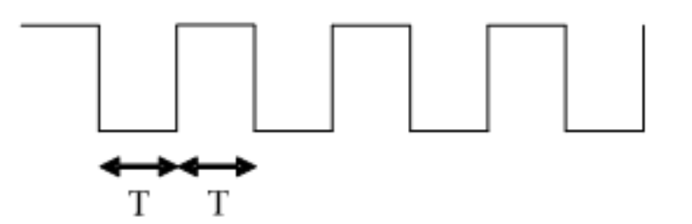
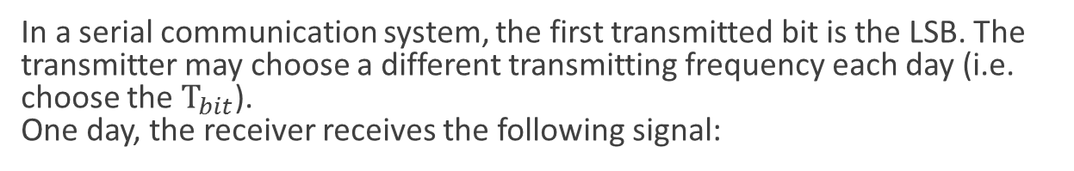
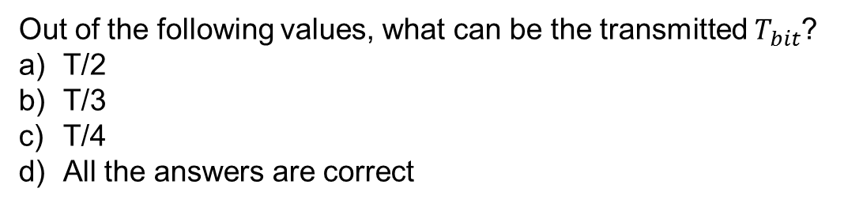
Question 3
In a serial communication system, the first transmitted bit is the LSB. The transmitter may choose a different transmitting frequency each day (i.e. choose the $T_{bit}$). One day, the receiver receives the following signal:
Out of the following values, what can be the transmitted $T_{bit}$?
T/2
T/3
T/4
All the answers are correct

Slide 58
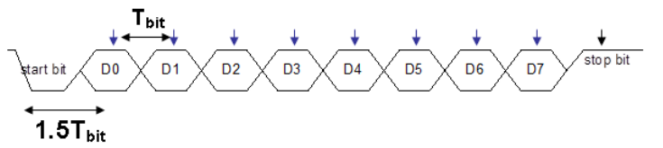
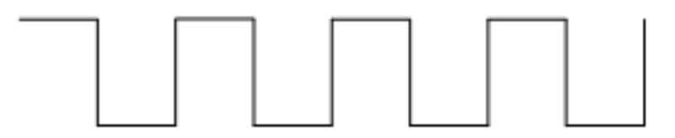



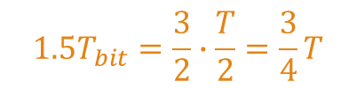














Question 3
$$1.5T_{bit}=\frac{3}{2}∙\frac{T}{2}=\frac{3}{4}T$$
T/2:
$$T_{bit}$$
$$T_{bit}$$
$$T_{bit}$$
$$T_{bit}$$
$$T_{bit}$$
$$1.5T_{bit}$$
$$T_{bit}$$
$$T_{bit}$$
$$T_{bit}$$
$$D_{0}$$
$$D_{1}$$
$$D_{2}$$
$$D_{3}$$
$$D_{4}$$
$$D_{5}$$
$$D_{6}$$
$$D_{7}$$
Start bit
Stop bit

Slide 59
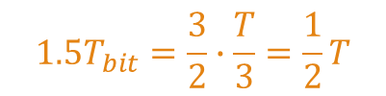











Question 3
$$1.5T_{bit}=\frac{3}{2}∙\frac{T}{3}=\frac{1}{2}T$$
$$T_{bit}$$
T/3:
$$T_{bit}$$
$$1.5$$
$$D_{0}$$
$$D_{1}$$
$$D_{2}$$
$$D_{3}$$
$$D_{4}$$
$$D_{5}$$
$$D_{6}$$
$$D_{7}$$
Start bit
Stop bit

Slide 60
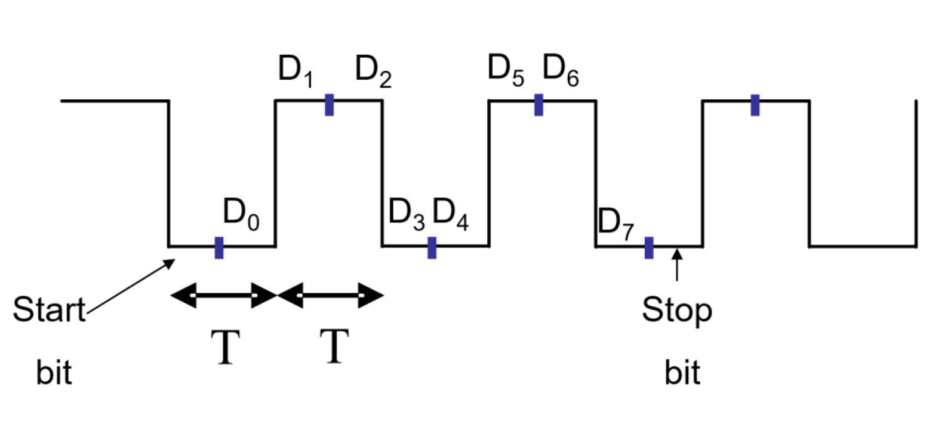
Question 3
T/2:

Slide 61
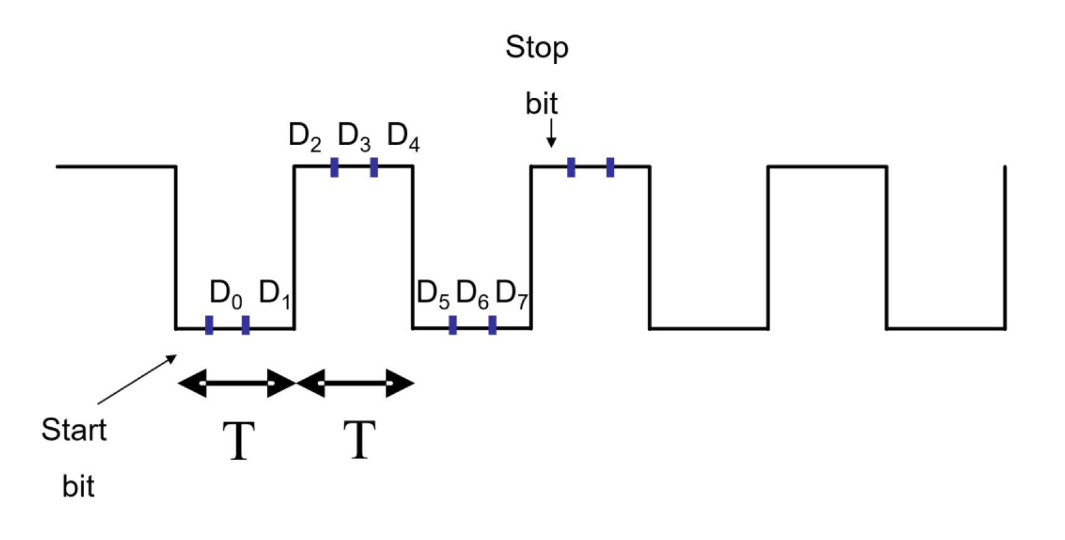
Question 3
T/3:

Slide 62
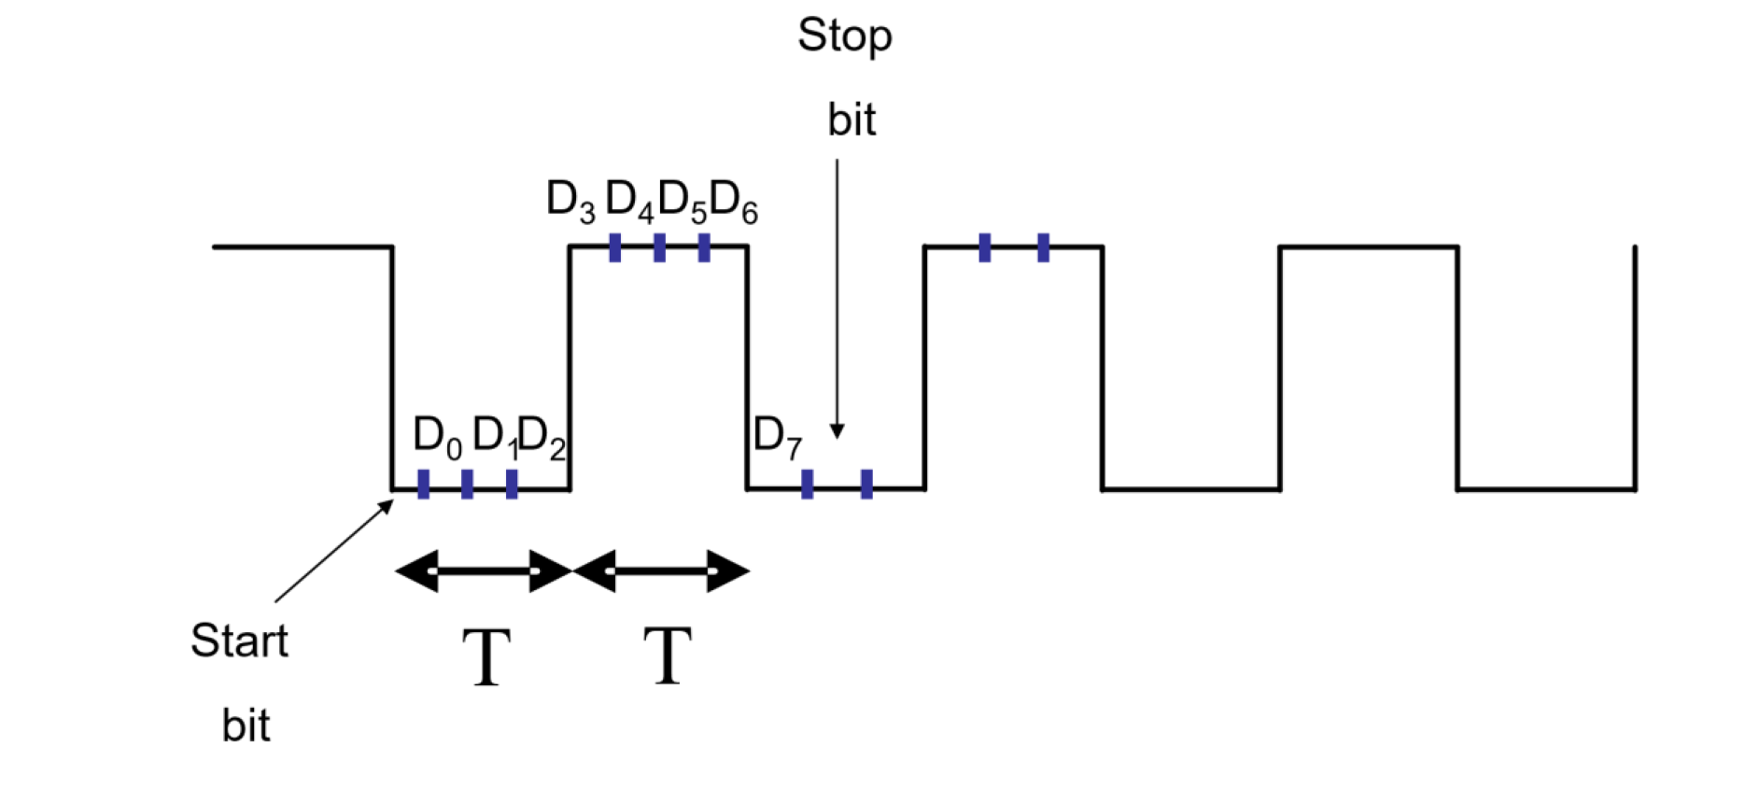
Question 3
T/4:

Slide 63
שאלה 4
משדר ומקלט עובדים עפ"י פרוטוקול תקשורת טורית הדומה לזה שנלמד בקורס: תחילה משודרת סיבית התחלה (Start Bit), לאחר מכן משודרות X סיביות נתון, ולבסוף סיבית סיום (Stop Bit).
ידוע כי זמן מחזור השעון של המשדר הוא 100ns, וזמן מחזור השעון של המקלט הוא 102ns. מבחינת המשדר והמקלט, זמן הסיבית (Tbit) הוא ארבעה מחזורי שעון פנימיים (N=4).
בהינתן שנדרש שגם סיבית הסיום תידגם בצורה תקינה, מהו ה X המקסימאלי?

Slide 64
ניתוח ראשוני
…..
T=600ns
Start
bit
D₀
T=1000ns
400ns
ישנה סטייה הולכת וגדלה של דגימת המקלט ביחס לאמצע הביט האמיתי.
החסם על מספר הביטים הניתנים לשידור, ניתן ע"י אותו הביט שבשל הסטייה המצטברת לא ידגם כלל.
אמצע הביט על פי הנחת המשדר. אמצע הביט על פי הנחת המקלט.

Slide 65
ניתוח ראשוני
X = מספר ביטים הניתנים לשידור ללא תקלות ("דילוג" על ביט), לא כולל start bit. נמספר את הביטים D₀, …, D_{x-1}.
לדוגמא: אם ניתן לשדר 2 ביטים, נשדר ביטים D₀,D₁.
T=600ns
…
Start
bit
D₀
T=1000ns
400ns
The Edges of the last bit (D_{x-1}): [400x,400(x+1)]
T_{bit}(recv)=408ns
Sampling points: 1.5 Tbit(recv)=612ns; 2.5 Tbit(recv)=1020ns; ……
The Sampling of the last bit (D_{x-1}):
[1.5 +(x-1)]*408
הדגימה של הביט האחרון צריכה להיות בתוך תחום השידור שלו ולכן:
400x< [1.5 +(x-1)]*408 <400(x+1) => x < 24.5
תשובה : x=24 כאשר אם נדרש לדגום גם את ה-stop bit הרי שניתן לשדר סה"כ 23 סיביות מידע.

Slide 66
התחשבות באפקט קצה –
זיהוי ראשוני של ה-Start bit
T=600ns
Start
bit
D₀
T=1000ns
t=1122ns
T_{clk}(recv)
1.5T_{bit}
t=714ns
זיהוי הירידה
בשל חוסר הסנכרון (בין השידור לשעון המקלט), יתכן והמקלט יזהה את תחילת השידור רק אחרי כמעט מחזור שעון שלם, ורק לאחר הזיהוי יתחיל את פרוטוקול הקליטה.
תוצאה: סטיה גדולה יותר כבר בדגימה הראשונה.
אמצע הביט על פי הנחת המשדר. אמצע הביט על פי הנחת המקלט.

Slide 67
התחשבות באפקט קצה –
זיהוי ראשוני של ה-Start bit
T_{bit}(recv)=408ns
Sampling: 102+1.5 Tbit(recv)=714ns,102+ 2.5 Tbit(recv)=1122ns ……
The Sampling of the last bit (D_{x-1}):
102+ [1.5 +(x-1)]*408
הדגימה של הביט האחרון צריכה להיות בתוך תחום השידור שלו ולכן:
400x<102+ [1.5 +(x-1)]*408 <400(x+1) => x < 11.75
תשובה : x=11 כאשר אם נדרש לדגום גם את ה-stop bit הרי שניתן לשדר סה"כ 10 סיביות מידע.
הערה: אפקט הקצה הנ"ל בא לידי ביטוי כאשר N (מספר מחזורי השעון שאורך Tbit) קטן. עבור N גדול, זמן המחזור של המקלט קטן בהרבה מה-Tbit ולכן האפקט הנ"ל זניח.

Slide 68
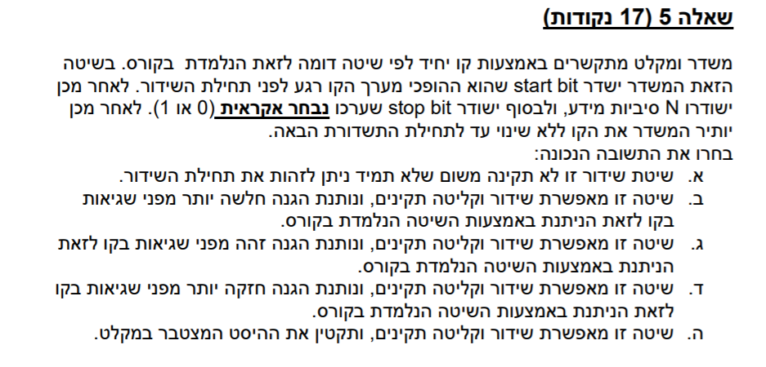
Question 5 – בוחן אמצע חורף תש"ף
מה אתם חושבים?

Slide 69
Question 5
לא נכון. המקלט יודע שאחרי N סיביות הוא צריך לקבל שידור נוסף, והוא יכול לזהות אותו ע"י זיהוי השינוי בערך הקו.
לא נכון. בשיטה הרגילה, במקרה בו מתרחשת תקלה בשידור סיבית היום המקלט יודע לזהות את המקרה. לעומת זאת, בשיטה החדשה אם הביט הרנדומלי שנבחר היה '1' אך הייתה שגיאה ונשלח '0', לא נוכל לזהות את המקרה.
לא נכון. ראו ג'
לא נכון. האם אנחנו מדברים על זמנים שידור בכלל?

Slide 70
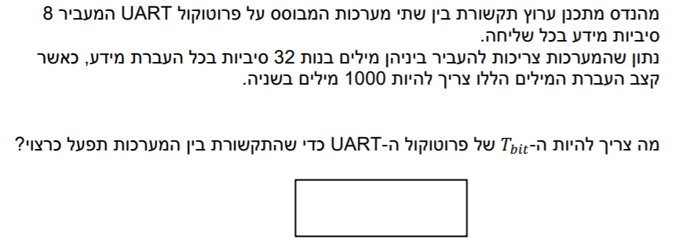
Question 6 – אביב תשעט מועד ב'

Slide 71
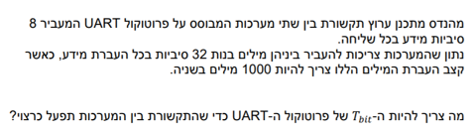
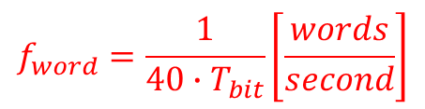
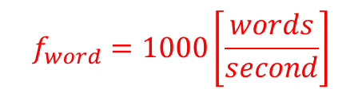
Question 6 – אביב תשעט מועד ב'
כל מילה היא בגודל 32 ביט. כמה פעמים נצטרך לשדר באמצעות פרוטוקול UART על מנת לשדר מילה שלמה?
4 פעמים, כי בכל שידור נוכל לשדר רק 8 סיביות.
כמה ביטים נצטרך לשדר סה"כ?
40 ביטים. בכל שידור 8 סיביות מידע, סיבית התחלה, וסיבית סיום.
ומצד שני לפי הנתון:
מהו קצב שליחת כל מילה?
$$f_{word}=1000\left[\frac{words}{second}\right]$$
$$f_{word}=\frac{1}{{40∙T}_{bit}}\left[\frac{words}{second}\right]$$
נשווה ונקבל:
$$\frac{1}{{40∙T}_{bit}}=1000→T_{bit}=\frac{1}{40∙1000}=\frac{1m}{40}=25μSec$$

